Slide 1
MVVS - seminář 2: SWOT ANALÝZA & cíle SMART SIMONA ŠKARABELOVÁ FILIP HRŮZA Jaro 2021

Slide 2
Zadání na třetího úkolu:
Sestavte SWOT analýzu dané organizace na základě již zhotovených analýz vnějšího a vnitřního prostředí organizace
Zpracujte Marketingové memorandum dle Kotlera
Formulujte cíle – hlavně ty SMART (skutečně je časově orámujte!)

Slide 3
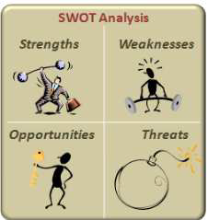
Výsledná SWOT analýza

Slide 4
Výsledná SWOT analýza
Jde o analýzu prostředí, která je výsledkem už provedených
analýz vnějšího prostředí (STEP a Porterovy)
analýz vnitřního prostředí (matice šíře sortimentu a analýzy zdrojů)
Výsledky SWOT analýzy by pak měly organizaci pomoci k určení váhy jednotlivých silných a slabých stránek, příležitostí a hrozeb organizace.
Stále mějte na paměti, že vnější prostředí nelze ovlivnit, vnitřní ano.

Slide 5
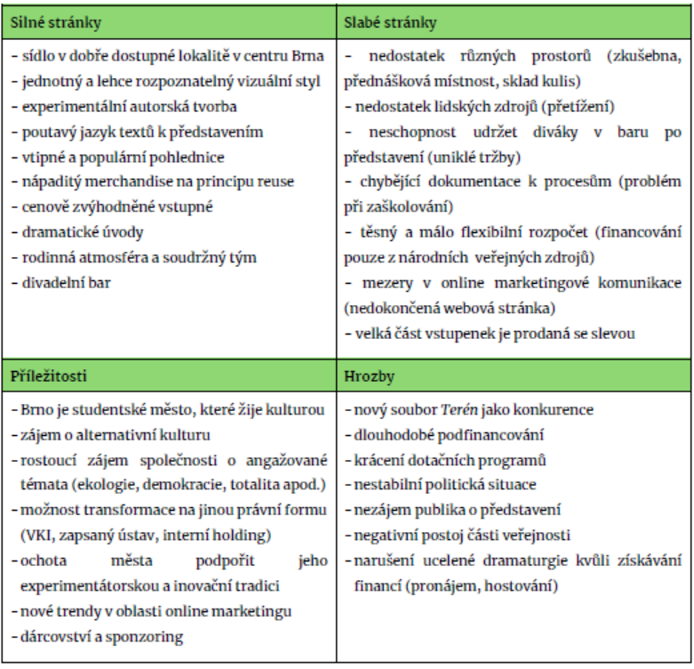
Příklad HaDivadla

Slide 6
Další práce se SWOT – Marketingové memorandum
Marketingové memorandum (Kotler, 2001) slučuje všechny společné slabé stránky a hrozby uvedené v celkové SWOT analýze do tematicky rozdělených oblastí činností.
Takto sestavený kontrolní seznam je vhodné vyhodnotit dle závažnosti , nejlépe přidělením bodů. Pro hodnocení lze užít např. tří hodnot:
nejnižší stupeň závažnosti, je dobré tyto potíže řešit, ale neohrožují nijak akutně stabilitu a existenci organizace
střední závažnost –je potřebně je řešit více, ale jejich neřešení v současné době nemusí být pro organizace fatální
nejvyšší závažnost –je potřebné je řešit velice aktuálně.

Slide 7
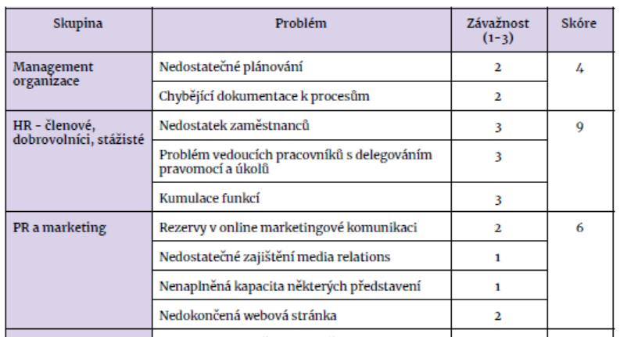
Marketingové memorandum – příklad HaDivadla (1.část)

Slide 8
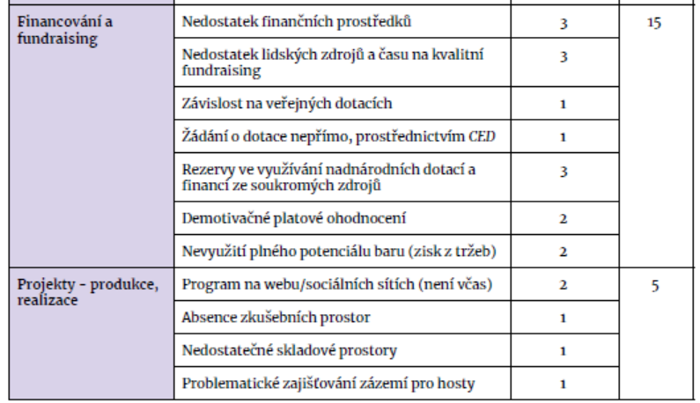
Marketingové memorandum – příklad HaDivadla (2.část)

Slide 9
Další variantní práce s výsledky SWOT
Matice IFE a EFE
https://managementmania.com/cs/efe-matice
https://managementmania.com/cs/ife-matice
Matice důležitosti a efektu
Analýzy příčin a důsledků vybraných faktorů
Vymezení vztahů závažnosti a výkonnosti vybraných kritérií

Slide 10
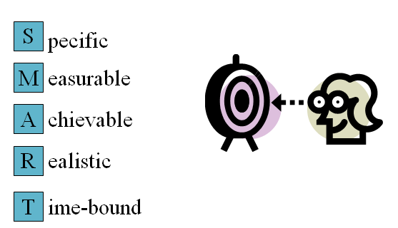
CÍLE
Akční cíle SMART:
Nadace Partnerství podpoří do konce roku 20120 cca 30 projektů výsadeb stromů do měst a krajiny v ČR.
… v oblasti IMAGE
Blízké poslání organizace, obecně platné, neměřitelné
Nadace Partnerství podporuje ekologickou výchovu a vzdělávání,
stejně jako ekologické projekty.

Slide 11
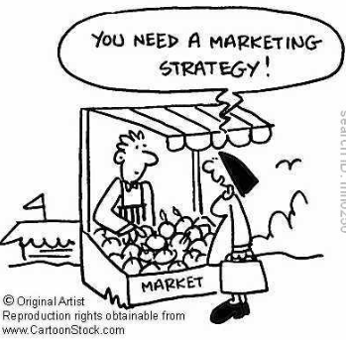
Strategie
umění velitele (manažera)
schopnost rozhodnout se na základě vysoké odbornosti a profesionality
schéma postupu, jak za daných podmínek dosáhnout vytyčených cílů (myšlenkové mapy, teorie grafů…)
přehled možných kroků + činností přijímaných s vědomím částečné neznalosti budoucích podmínek, okolností a souvislostí

